Slide 1
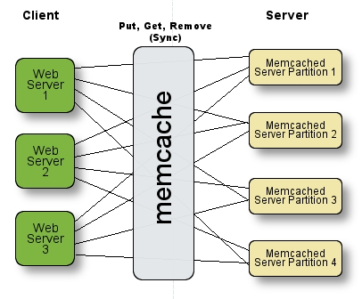
Memcached
Server Application
stellt Speicher im RAM zur Verfügung
Lastverteilung von Festplattenzugriffen / Datenbankanfragen auf RAM
Ziel: Optimierung der Antwortzeiten von Webanwendungen
Quellen:Bild 1

Slide 2
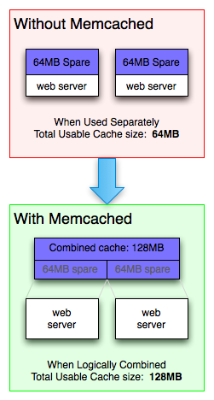
Funktionsweise
Memcached stellt mehrere Hashtabellen zur Verfügung (Key-Tabelle , Value-Tabelle)
vergleichbar mit Assoziativen Arrays in verschiedenen Programmiersprachen
Speicher wird über einen Slab-Allocator verwaltet
Komprimierung über Bibliotheken (z.B.: Zlib)
Kann dezentralisiert werden
Quellen: Bild 2
Notes:
Dictionary ist eine Komprimierung vom typ light-weight komprimierung.
Light weight bedeutet, dass die daten zwar komprimiert werden, aber noch so dass damit gearbeitet werden kann ohne sie wieder zu dekomprimieren (durch Indexe).
Funktionsweise: Werte mit großer Länge, Speicherbedarf wie Texte werden als Integer Wert gespeichert
Jedem String ein Integer zugeordnet
Integer statt Strings in Attribut Vector gespeichert
Prozessor auf Integer Werte ausgelegt, kann diese schneller verarbeiten
Weiterer Vorteil durch Sortierung (Binärsuche möglich) aber schlecht bei Anfügen von neuen Werten da immer wieder neu sortiert werden muss

Slide 3
Verwendung von Memcached
Einfachste Befehle:
set("Key","Value"[,Verfallszeit in s])
Speichern und ggf. überspeichernOptimiert RAM Ausnutzung
add("Key","Value"[,Verfallszeit in s])
Speichern nur wenn nicht existent
get("Key")
Nimmt einen oder mehrere Keys und gibt Value‘s zurück
Delete(„Key“)
Löscht Eintrag aus dem Cache
Beispiele:
set("UserID123" , "Hallo lieber Nutzer„ ,60);
add("UserID123" , "Hallo lieber Nutzer" ,60);
Wird nicht hinzugefügt, da vorhanden
get(„UserID123")
Ausgabe: „Hallo lieber Nutzer“
Delete(„UserID123“)
Eintrag wird gelöscht
Notes:
Data und Log Volumes enthalten alle Änderungen der Daten

Slide 4
Quellen
Bild1: http://www.admin-magazin.de/var/ezflow_site/storage/images/media/images/memcached_illustration/110428-1-ger-DE/memcached_illustration_large.png
Bild2:https://memcached.org/memcached-usage.png

